Slide 1
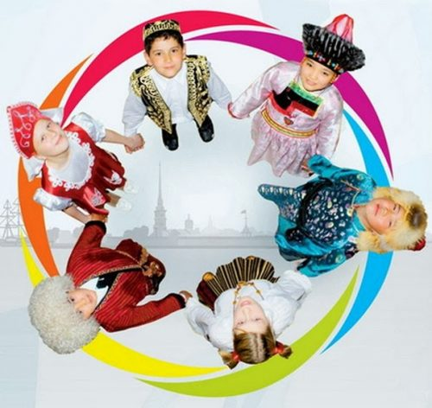
Формирование толерантности у детей дошкольного возраста посредством этнокультурной социализации в рамках детско-родительского клуба «Многонациональный Ямал»

Slide 2
Срок начала и окончания проекта с 01.09.2019г. по 25.05.2022г.
Куратор проекта:
Руководитель проекта: Заведующий МБДОУ « ДС» Алёнушка » Гавричкова Л.В.
Список разработчиков Проекта:
Тасьманова О.Р.- воспитатель
Хатанзеева Н.И. –воспитатель
Конева Н.Я.- воспитатель
Исупова НМ.- педагог-психолог
Баженова Т.А.- социальный педагог
Уткина О.Н.- музыкальный руководитель
Конева М.Н.-инструктор физо.

Slide 3
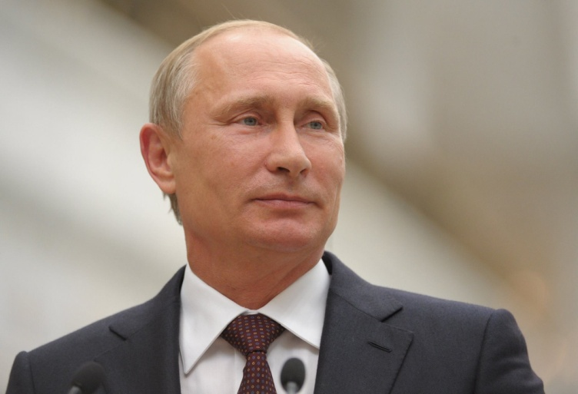
Толерантность для России имеет особое значение — Как подчеркнул В.Путин, «толерантность лежит в основе российской государственности, поскольку Россия на всем протяжении своей тысячелетней истории вкладывалось как многонациональное и многоконфессиональное государство».
Во всеобщей декларации прав человека ООН сказано: «Образование должно содействовать взаимопониманию, терпимости, дружбе между всеми народами, расовыми и религиозными группами и должно содействовать деятельности ООН по поддержанию мира».
Декларация принципов толерантности, утвержденная на генеральной конференции ЮНЕСКО 16 ноября 1995 года, гласит: толерантность означает уважение, принятие и правильное понимание богатого многообразия культур нашего мира, наших форм самовыражения и способов проявлений человеческой индивидуальности. Ей способствуют знания, открытость, общение и свобода мысли, совести и убеждений. Толерантность - гармония в многообразии. Это не только моральный долг, но и политическая и правовая потребность.

Slide 4
Предпосылки реализации проекта
Указ Президента РФ от 07.05.2018г. № 204 «О национальных целях и стратегических задачах развития РФ на период до 2024 года
Постановление Правительства РФ от 15.10.2016г. № 1050 «Об организации проектной деятельности в Правительстве РФ»
Формальные основания для инициации проекта
Связь с государственными программами Российской Федерации
Постановление Правительства РФ от 26.12.2017г. № 1642 «Об утверждении государственной программы Российской Федерации развития образования» 2018-2025годы»
Национальный проект «Образование» Поручение Президента РФ от 23.12.2015 «Обеспечить формирование национальной системы учительского роста»
Федеральный проект «Поддержка семей имеющих детей»
Региональный проект «Готовимся к школе»

Slide 5
Цель: Формировать основы национального самосознания и любви к Родине через взаимопонимание, уважение и дружбу между людьми разных национальностей.
Задачи:
Задача №1. Создание условий для организации детско-родительского клуба «Многонациональный Ямал»
Задача №2 Организация совместной деятельности детей,воспитателей,
Задача№3Оценка эффективности проделанной работы

Slide 6
Предпосылки реализации проекта
Национальный состав детей в МБДОУ « ДС « Алёнушка».
Национальность | Количество детей в ДОУ |  |  | Количество семей
 | 2016г. | 2017г. | 2018г. | 2018г
Ханты | 51 (31%) | 70 (40%) | 64 (37%) | 60 (35%)
Ненцы | 12 (7,3%) | 9 (5,1%) | (4%) | 6 (3,5%)
Русские | 68 (41%) | 54 (31%) | 60 (34%) | 59 (35%)
Татары | 1 (0.6%) | 3 (1,5%) | 3 (1,7%) | 2 (1,1%)
Калмыки | 5 (3%) | 8 (5%) | 12 (7%) | 10 (6%)
Украинцы | 0 | 1 (0,4%) | 1 (0,5%) | 1 (0,5%)
Коми | 26 1 0 | 24 (14%) | 28 (16%) | 29 (17%)
Дагестанцы | 1(0,6%) | 1 (0,4%) | 1 (0,5,) | 1 (0,5%)
Ногайцы | 1(0,6%) | 0 | 2 (1%) | 1 (0,5%)

Slide 7
Национальный состав детей в МБДОУ « ДС «Алёнушка» в 2018году

Slide 8
Цель проекта: Формировать основы национального самосознания и любви к Родине через взаимопонимание, уважение и дружбу между людьми разных национальностей.
Методики | Критерии
Индивидуальная беседа с ребенком № 1 (адаптивная методика Е.И. Николаевой, М.Л. Поведенок) | Мотивационный , эмоционально-волевой критерий .
« Тест на определение уровня толерантности» (М.А.Ковальчук) | Мотивационный, когнитивный, эмоционально-волевой критерий.
Тестирование «Педагогическая диагностика как инструмент познания и понимания ребенка дошкольного возраста» ч.2, РГПУ им. А.И.Герцена, СПб 2008 | Когнитивный, Поведенческий критерий
Экспериментальная ситуация «Выбери друга для игры» (адаптированная методика Е.И. Николаевой, М.Л. Поведенок) | Когнитивный, эмоционально-волевой критерий

Slide 9
Задача №1. Создание условий для организации детско-родительского клуба «Многонациональный Ямал»
Подготовительный этап
-Проведение родительского собрания 20 мая 2019г.
-Анкетирование родителей да 25 мая 2019г.
-Распределение обязанностей среди сотрудников ДОУ к 25 мая 2019г.
-Положение о детско-родительском клубе
« Многонациональный Ямал » к 01.09.2019г.
-Программа работы клуба не позднее 01.09.2019г.
-Годовой план работы клуба не позднее 01.09.2019г.

Slide 10
Задача №2 Организация совместной деятельности детей, воспитателей, родителей.
Все совместные мероприятия с родителями проводятся как презентация национальных традиций с активным вовлечением с совместную деятельность родитель- ребёнок- воспитатель.
Основные организационные формы: • совместная деятельность в форме праздника- развлечения; • тематические выставки; • работа в мини-музеи детского сада .
Методы и приемы: • сюжетно-ролевые игры, подвижные игры; • проектирование; • конкурсы, викторины; • коллективно-творческие дела;
Учебно-тематический план.
Группа | Количество занятий в неделю | Количество занятий в месяц | Количество занятий в год
детей 4-5 лет | 0.5 | 2 | 17
детей 5-6 лет | 0.5 | 2 | 17
детей 6-7 лет | 0.5 | 2 | 17
совместное

Slide 11
Программное содержание
Месяц | Тема
Сентябрь октябрь | Национальное творчество (литературное, музыкальное, художественное, танцевальное)
Ноябрь декабрь | Национальные игры
Январь февраль | Национальная кухня
март апрель | Национальный костюм
май | Особенности национальной истории и быта
Все совместные мероприятия с родителями проводятся как презентация национальных традиций с активным вовлечением с совместную деятельность родитель- ребёнок- воспитатель.

Slide 12
Задача№3 Оценка эффективности проделанной работы
ПОКАЗАТЕЛИ ЭФФЕКТИВНОСТИ РАБОТЫ ДЕТСКО-РОДИТЕЛЬСКОГО КЛУБА:
Аналитический показатель
-Повышение посещаемости мероприятий;
- более высокая активность родителей (законных представителей) в воспитательно-образовательном процессе;
Основной показатель
Мотивационный, когнитивный, эмоционально-волевой и поведенческий критерий

Slide 14
Социальный эффект
Внутренний социум
Внешний социум
* Повышения уровня профессиональной удовлетворённости
*Улучшение условий труда
*Повышение уровня квалификации педагогов
*Выбор индивидуальной образовательной траектории
Повышение:
*Удовлетворенности родителей
*Качества образования
*Эффективности деятельности ОО
*Имиджа ДОО

